Slide 1




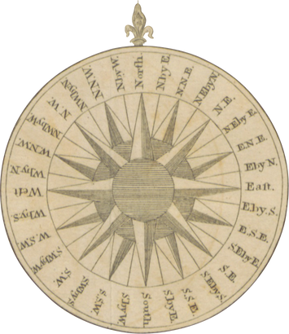


ĐẢNG CỘNG SẢN VIỆT NAM RA ĐỜI
VÀ LÃNH ĐẠO ĐẤU TRANH GIÀNH CHÍNH QUYỀN
(1930 - 1945)
Chương 1

Slide 2

Phong trào cách mạng 1930 - 1931 và
khôi phục phong trào 1932 - 1935
Bối cảnh lịch sử
Nguyễn Ái Quốc chuẩn bị các điều kiện để thành lập Đảng
Phong trào dân chủ 1936 - 1939
Lãnh đạo quá trình đấu tranh
giành chính quyền
(1930 - 1945)
Chương 1
Đảng Cộng sản Việt Nam ra đời &
Cương lĩnh chính trị đầu tiên
của Đảng (2/1930)
Thành lập Đảng Cộng sản Việt Nam và Cương lĩnh chính trị đầu tiên của Đảng
Phong trào giải phóng dân tộc
1939 - 1945
Ý nghĩa lịch sử của việc thành lập
Đảng Cộng sản Việt Nam
Tính chất, ý nghĩa và bài học kinh nghiệm của Cách mạng Tháng Tám 1945

Slide 3

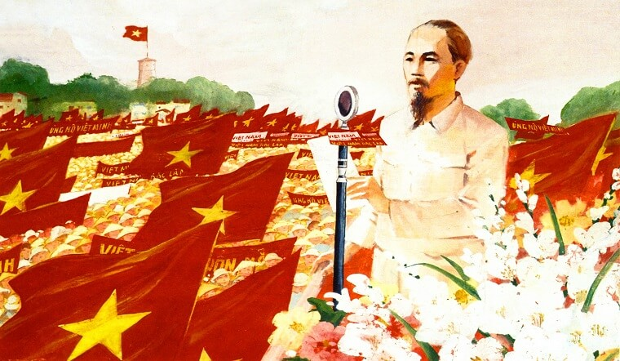
II. Lãnh đạo quá trình đấu tranh giành chính quyền (1930 - 1945)
Tính chất, ý nghĩa và bài học kinh nghiệm của Cách mạng Tháng Tám 1945
Tính chất
Cách mạng Tháng Tám năm 1945
“là một cuộc cách mạng giải phóng dân tộc mang tính chất dân chủ mới.
Nó là một bộ phận khăng khít của cách mạng dân tộc dân chủ nhân dân Việt Nam”

Slide 4
II. Lãnh đạo quá trình đấu tranh giành chính quyền (1930 - 1945)
Tính chất, ý nghĩa và bài học kinh nghiệm của Cách mạng Tháng Tám 1945
Tính chất
“Cách mạng Tháng Tám Việt Nam là một cuộc cách mạng giải phóng dân tộc. Mục đích của nó là làm cho dân tộc Việt Nam thoát khỏi ách đế quốc, làm cho nước Việt Nam thành một nước độc lập, tự do”

Slide 5



II. Lãnh đạo quá trình đấu tranh giành chính quyền (1930 - 1945)
Tính chất, ý nghĩa và bài học kinh nghiệm của Cách mạng Tháng Tám 1945
Tính chất
Cách mạng giải phóng
dân tộc điển hình
Cách mạng có
tính chất dân chủ mới

Slide 6



II. Lãnh đạo quá trình đấu tranh giành chính quyền (1930 - 1945)
Tính chất, ý nghĩa và bài học kinh nghiệm của Cách mạng Tháng Tám 1945
Tính chất
Cách mạng giải phóng
dân tộc điển hình
Tập trung hoàn thành nhiệm vụ hàng đầu
là giải phóng dân tộc
Lực lượng là toàn thể dân tộc, đoàn kết chặt chẽ trong Mặt trận Việt Minh
Thành lập chính quyền nhà nước
“của chung toàn dân tộc”

Slide 7



II. Lãnh đạo quá trình đấu tranh giành chính quyền (1930 - 1945)
Tính chất, ý nghĩa và bài học kinh nghiệm của Cách mạng Tháng Tám 1945
Tính chất
Chưa làm cách mạng ruộng đất,
chưa xóa bỏ chế độ phong kiếm chiếm hữu ruộng đất
“Có tính chất dân chủ, nhưng tính chất đó chưa được đầy đủ và sâu sắc”
Các tầng lớp nhân dân
được hưởng quyền tự do, dân chủ
Cách mạng có
tính chất dân chủ mới
Đã giải quyết một số quyền lợi cho nông dân,
lực lượng đông đảo nhất trong dân tộc

Slide 8

II. Lãnh đạo quá trình đấu tranh giành chính quyền (1930 - 1945)
Tính chất, ý nghĩa và bài học kinh nghiệm của Cách mạng Tháng Tám 1945
Ý nghĩa
Đảng trở thành Đảng cầm quyền, mở ra kỷ nguyên mới cho dân tộc
Khẳng định sự sáng tạo của cách mạng thuộc địa, đột phá góp phần tan rã
chủ nghĩa đế quốc
Đập tan xiềng xích nô lệ thực dân, chấm dứt chế độ
phong kiến
Đưa Việt Nam trở thành một nước có chủ quyền, vươn lên cùng thế giới

Slide 9

II. Lãnh đạo quá trình đấu tranh giành chính quyền (1930 - 1945)
Tính chất, ý nghĩa và bài học kinh nghiệm của Cách mạng Tháng Tám 1945
Bài học
kinh nghiệm
Chỉ đạo chiến lược
Xây dựng lực lượng
Phương pháp
cách mạng
Xây dựng Đảng
Phải giương cao ngọn cờ giải phóng dân tộc, giải quyết đúng đắn hai nhiệm vụ
độc lập dân tộc và
cách mạng ruộng đất
Liên minh công - nông - trí phải khơi dậy tinh thần dân tộc trong mọi lực lượng, đoàn kết rộng rãi
Kết hợp đấu tranh chính trị với quân sự, nắm vững quan điểm bạo lực của quần chúng, tiến hành chiến tranh du kích cục bộ, từng phần tiến tới
Tổng khởi nghĩa
Đảng phải tuyệt đối trung thành với lợi ích giai cấp và
dân tộc, liên hệ chặt chẽ với
quần chúng và với đội ngũ cán bộ. Đội ngũ đảng viên được tôi luyện trong đấu tranh cách mạng

Slide 10
XIN CẢM ƠN!!!

